Slide 1
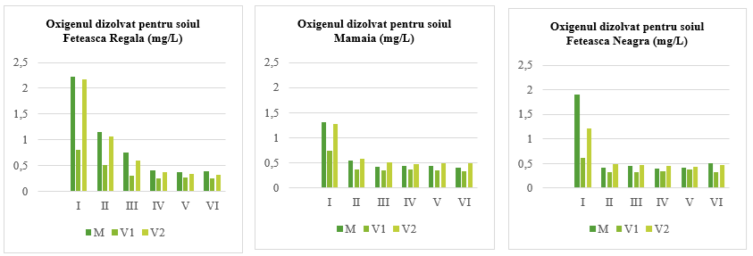
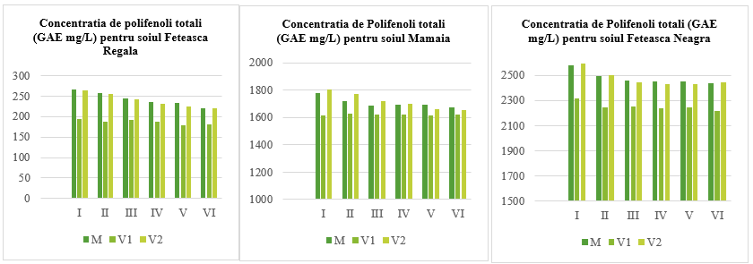
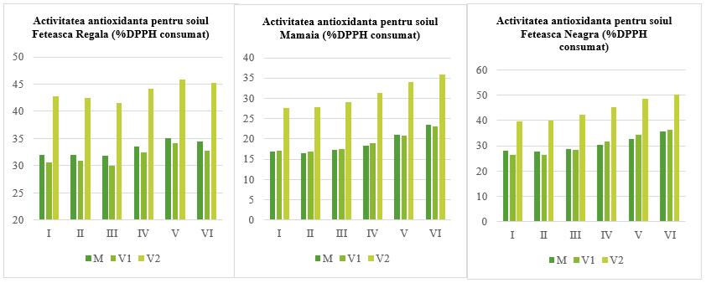
CERCETĂRI PRIVIND ÎMBUNĂTĂȚIREA CALITĂȚII VINURILOR DIN SOIURI AUTOHTONE CULTIVATE ÎN CENTRUL VITICOL MURFATLAR Iulia Cristina Ciobanu, Victoria Artem
ACADEMIA DE ȘTIINȚE AGRICOLE ȘI SILVICE
“GHEORGHE IONESCU ȘIȘEȘTI”
STAȚIUNEA DE CERCETARE DEZVOLTARE PENTRU VITICULTURĂ ȘI VINIFICAȚIE MURFATLAR
REZUMAT
Scopul acestei lucrări a constat în evaluarea impactului pe care adăugarea anumitor adjuvanți îl are asupra îmbunătățirii calității vinurilor din soiurile românești Fetească Regală, Fetească Neagră și Mamaia. Acești adjuvanți sunt o drojdie inactivată (Longevity Pure Less) – V1 și un produs antibacterian pe bază de chitosan (Bactiless) – V2. Au fost urmăriți următorii parametrii: conținutul de polifenoli totali, oxigenul dizolvat din vin, activitatea antioxidantă și proprietățile organoleptice. Pentru comparare au fost folosite vinuri martor tratate doar cu SO2. S-a observat faptul că produsul pe bază de drojdii inactivate a dus la scăderea semnificativă a oxigenului dizolvat din vin, s-a remarcat o ușoară descreștere a conținutului de polifenoli și îmbunătățirea semnificativă a activității antioxidante în urma tratării vinului cu produsul pe bază de chitosan. Produsele aplicate au avut un impact pozitiv asupra calității vinurilor analizate.
REZULTATE ȘI DISCUȚII
Conținutul de oxigen dizolvat a scăzut treptat în primele 3 luni pentru soiul de vin alb și mult mai rapid pentru soiurile de vin roșu. Varianta 2 a întregistrat un conținut semnificativ mai redus pentru cele 3 soiuri studiate.
Adăugarea produsului pe bază de drojdii inactivate a dus la o scădere semnificativă a conținutului de polifenoli la vinul alb (peste 25%) și la o scădere moderată la vinurile roșii (aproximativ 10%).
În ceea ce privește activitatea antioxidantă, (pentru vinurile roșii s-a efectuat diluție 1:10), varianta 2 tratată cu chitosan a prezentat creșteri semnificative ale activității antioxidante pentru toate soiurile studiate.
CONCLUZII
Produsul pe bază de drojdie inactivată a redus oxigenul dizolvat în vin cu aproximativ 50% imediat după îmbuteliere. Chitosanul nu a avut niciun efect asupra acestui parametru.
Drojdia inactivată a afectat conținutul de polifenoli cu peste 25% la vinul alb și 10% la vinul roșu; chitosanul nu a avut un impact semnificativ asupra acestui parametru. Scăderea inițială a coincis cu consumul de oxigen.
Vinul tratat cu chitosan a prezentat o activitate antioxidantă mai mare cu 24% la Feteacă Regală și 35-30% la Mamaia și Fetească Neagră, în timp ce drojdia inactivată nu a avut un efect semnificativ.
Aceste descoperiri demonstrează efectul pozitiv al produselor oenologice testate asupra caracteristicilor chimice ale vinului, oferind alternative potențiale la aditivii tradiționali.
CONFERINTA ANIVERSARA ICAR ed. III
Bucuresti, 30 mai 2024

